Slide 1
Zaklada “Hrvatska za djecu” – javni pozivi za pravne osobe
Josipa Živčić
Silva Kántor
Zagreb, veljača 2020.

Slide 2
Javni pozivi
Zaklada „Hrvatska za djecu“ (su)financira projekte i programe pravnih osoba vrijednosti iznad 10.000 kn putem javnog poziva za podnošenje prijava.
Zaklada je do danas provela ukupno 5 javnih poziva, prvi krajem 2014. godine, drugi u kolovozu 2016. godine, treći u travnju 2018. godine, četvrti u kolovozu 2018. godine te peti u svibnju 2019. godine.
Temeljem provedenih 5 javna poziva sufinancirano je ukupno 184 programa i projekata u vrijednosti od 15.161.795,42 kn

Slide 3
Osnovne odrednice prijavitelja P/P
Prijavitelji mogu biti pravne osobe koje su u svojem radu potpuno ili djelomično posvećene promicanju dobrobiti osobnih i imovinskih prava djece te osnaživanju obitelji u situacijama različitih socijalnih, zdravstvenih, odgojnih i obrazovnih potreba djece, odnosno podupiranju kulturnih, obrazovnih, sportskih, rekreacijskih, vjerskih i drugih sadržaja od vitalne važnosti za rast i razvoj djece i mladih.

Slide 4
Osnovne odrednice prijavitelja P/P
Pravne osobe koje imaju pravo ostvariti (su)financiranje projekata/programa na prethodno opisani način su:
organizacije civilnog društva (udruge, zaklade, fundacije, privatne ustanove, vjerske zajednice, pravne osobe Katoličke crkve) koje su osnovane sa svrhom promicanja obiteljskih vrijednosti i osnaživanja obitelji
pravne osobe osnovane za obavljanje kulturnih, obrazovnih, sportskih, rekreacijskih, vjerskih i sličnih djelatnosti
javne ustanove
tijela državne uprave
tijela jedinica lokalne samouprave
tijela jedinica područne (regionalne) samouprave.

Slide 5
Osnovne odrednice Javnog poziva
Izrađen u skladu s općim aktima Zaklade i Uredbom o kriterijima, mjerilima i postupcima financiranja i ugovaranja programa i projekata od interesa za opće dobro koje provode udruge (NN 26/2015).
Novost od 2018. je mogućnost dopune dokumentacije, izuzev Troškovnika i DPP.
Prijave na JP zaprimaju se isključivo elektroničkim putem – obrazac na www.zhzd.hr.

Slide 6
Javni poziv 2020.
Javni poziv u 2020. planiran je za mjesec travanj
Fond JP-a u 2020. iznosi 2,000,000 kuna
Pripremna radionica će se održati za vrijeme trajanja javnog poziva

Slide 7
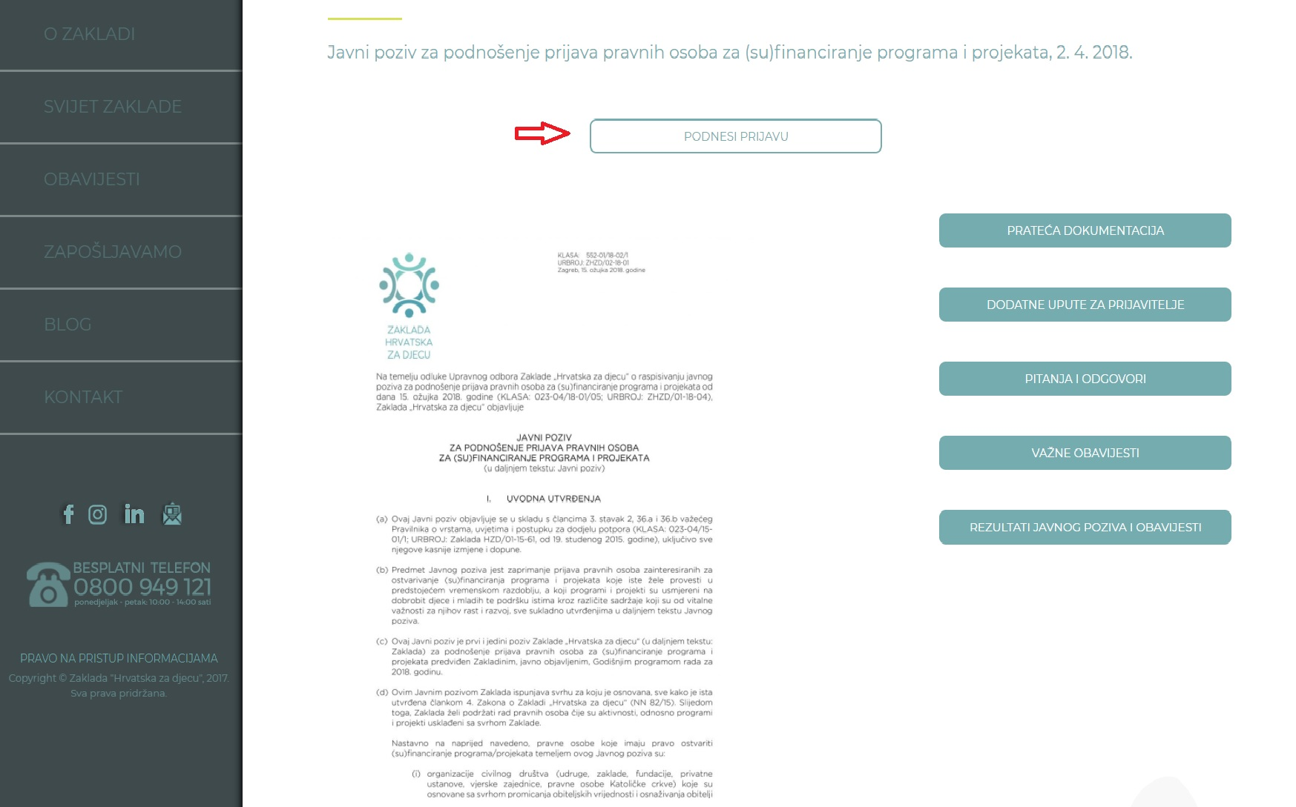
Postupak podnošenja prijave na Javni poziv

Slide 8
Vaša pitanja za nas!
Zaklada „Hrvatska za djecu”
Park Stara Trešnjevka 4, HR-10000 Zagreb
T: 01 581 16 40, F: 01 3692 763
E: info@zhzd.hr, W: www.zhzd.hr

